Slide 1
Increasing the Efficiency of Wiring Harness Production Using the Rangked Positional Weight and Largest Candidate Rule Methods [Peningkatan Efisiensi Produksi Wiring Harness Dengan Metode Rangked Positional Weight dan Largest Candidate Rule]
Oleh:
Zainul Arifin
Tedjo Sukmono
Teknik Industri
Universitas Muhammadiyah Sidoarjo
Agustus, 2023

Slide 2
Pendahuluan
A. LATAR BELAKANG
Dalam kegiatan produksi wiring harness door (bagian pintu), lini produksi tidak dapat memenuhi target efisiensi produksi sebesar 6,19% atau 6,15 unit atau hanya dapat mencapai efisiensi 93,85% atau 140,775 unit dari target 100% atau 150 unit pada January 2023. Hal ini disebabkan oleh perbedaan output produksi pada setiap work station atau lintasan yang tidak seimbang sehingga terjadi penumpukan work in progress atau. kemacetan saat proses produksi berlangsung. Work in progress adalah barang yang ada dalam proses produksi yang telah diolah beberapa kali dan diubah menjadi barang jadi siap jual ke customer.
Perusahaan ini bergerak pada bidang produksi wiring harness manufacturing atau perakitan instalasi kelistrikan body mobil. Setiap harinya perusahaan memproduksi wiring harness jenis mobil Toyota, Nissan, Mitsubhisi, dan kendaraan jenis mobil lainnya dengan kapasitas yang banyak, dalam proses produksi wiring harness juga harus sesuai rancangan dan pesanan customer. Wiring harness merupakan sistem saraf pusat yang berfungsi mengalirkan kelistrikan pada kendaraan sehingga alur listrik dapat tersalur dari satu bagian ke bagian lainnya, dan wiring harness bertanggung jawab untuk menghubungkan semua komponen perangkat keras, seperti unit kontrol dan komponen elektronik lainnya pada kendaraan. Rngkaian komponen material wiring harness ini memiliki peran yang sangat penting untuk menentukan baiknya performa serta keselamatan bagi pengguna kendaraan

Slide 3
Pertanyaan Penelitian (Rumusan Masalah)
bagaimana cara meningkatkan efisiensi produksi wiring harness dengan menggunakan metode rangked positional weight (RPW) dan metode large candidate rule (LCR)?.

Slide 4
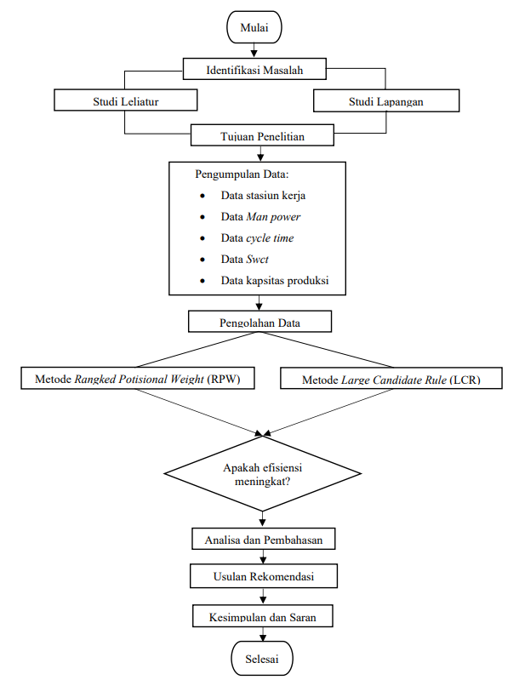
Metode
Metode yang digunakan dalam penelitian ini adalah metode line balancing yang terdiri dari metode rangked positional weight (RPW) dan metode largest candidate rule (LCR). Data yang dibutuhkan dalam metode ini meliputi data primer yang didapatkan dari hasil survei yang meliputi data-data untuk pengolahan line balancing seperti data stasiun kerja, data man power, data cycle time, actual time, dan data kapsitas produksi. Data primer tersebut juga didapatkan dari orang yang expert dalam bidang Production Preparation (PP), dan Production Planning and Inventory Control (PPIC). Sedangkan data sekunder didapatkan dari hasil referensi jurnal mengenai metode line balancing yang terdiri dari metode rangked positional weight (RPW) dan metode largest candidate rule (LCR). Kegiatan tersebut di rancang sesuai dengan fungsi dan sistem pada stasiun kerja masing-masing man power. Waktu yang dibutuhkan dalam penelitian ini mulai dari Oktober 2021 hingga Oktober 2022.
Gambar 1. Diagram Alir Penelitian

Slide 5
Hasil
Pengumpulan data
Berdasarkan pengumpulan data produksi yang digunakan dalam perhitungan line balancing average januari 2023 dapat dilihat pada tabel 1.
Jam kerja bersih = Total waktu kerja – waktu istirahat
= 9 jam – 1 jam = 8 jam kerja bersih
Production Speed (Rp) = (Demand per shift)/(Opertion time jam ) = Number of good
= (150 )/8 = 18,75 unit per jam
Cycle Time (CT) = (Total waktu kerja (menit))/(Demand per shift )
= 480/150 = 3,2 menit/units = 192 detik/units
Jumlah work station awal yang sudah di tentukan perusahaan yakni sejumlah 13 work station.

Slide 6
Berikut ini rekap data average waktu kerja yang di aplikasikan dengan line balancing :
Gambar 1. Grafik Line Balancing

Slide 7
Pembahasan
Berikut ini merupakan hasil analisa dari line balancing pada data average bulan januari 2023.
Tabel 1. Hasil analisa dari line balancing
Stasiun | Pekerjaan | Target SWCT (detik) | Aktual Proses (detik) | Target Cycle Time (detik) | Idle Time | Preceding
1 | Material Suply | 192 | 182 | 192 | -10 | -
2 | Sub Assy | 192 | 220 | 192 | 28 | 1
3 | Special Process | 191 | 184 | 192 | -8 | 2
4 | Setting-01 | 182 | 159 | 192 | -33 | 3
5 | Setting-02 | 188 | 199 | 192 | 7 | 4
6 | TPO | 190 | 189 | 192 | -3 | 5
7 | Tapping-01 | 191 | 230 | 192 | 38 | 6
8 | Tapping-02 | 190 | 225 | 192 | 33 | 7
9 | HEG | 179 | 120 | 192 | -72 | 8
10 | Offline | 187 | 220 | 192 | 28 | 10
11 | Electrical Check | 190 | 235 | 192 | 43 | 11
12 | Dimensi Check | 149 | 91 | 192 | -101 | 12
13 | Visual+Packing | 149 | 80 | 192 | -112 | 13
Pada tabel 1. diatas terlihat ada beberapa stasiun yang tidak dapat mencapai target cycle time dan memiliki idle time melebihi angka 0.

Slide 8
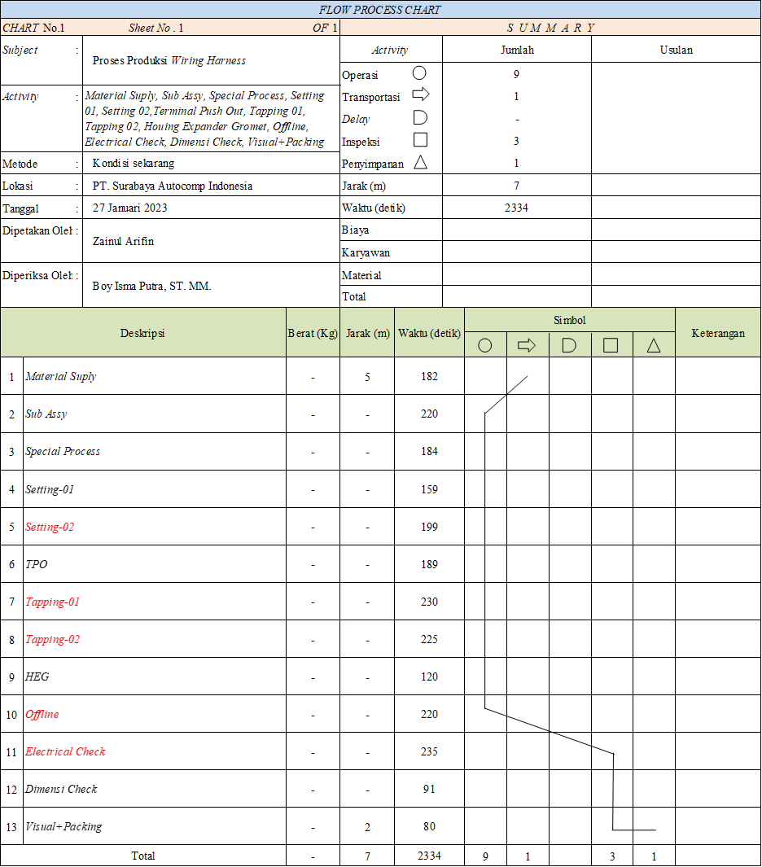
Pembahasan
Pengolahan Data
Langkah pertama melakukan penyelesaian menggunakan metode rangked positional weight
A. Flow Process Chart
Dari data proses pengerjaan perakitan wiring harness pada tabel 1, maka dapat digambarkan aliran jaringan kerja melalui aktivitas-aktivitas produksi seperti pada gambar 2 berikut ini:
Gambar 2. Aliran Precedence Diagram

Slide 9
Pembahasan
B. Metode Rangked Positional Weight
Setelah membuat precedence diagram, lalu pada tabel 2. hitung rangked positional weight (RPW) dari setiap pekerjaan.
Tabel 2. Nilai rangked positional weight (RPW) tiap pekerjaan
RPW-i |  | Total
RPW-1 | 182+220+184+159+199+189+230+225+120+220+235+91+80 | 2334
RPW-2 | 220+184+159+199+189+230+225+120+220+235+91+80 | 2152
RPW-3 | 184+159+199+189+230+225+120+220+235+91+80 | 1932
RPW-4 | 159+199+189+230+225+120+220+235+91+80 | 1748
RPW-5 | 199+189+230+225+120+220+235+91+80 | 1589
RPW-6 | 189+230+225+120+220+235+91+80 | 1390
RPW-7 | 230+225+120+220+235+91+80 | 1201
RPW-8 | 225+120+220+235+91+80 | 971
RPW-9 | 120+220+235+91+80 | 746
RPW-10 | 220+235+91+80 | 626
RPW-11 | 235+91+80 | 406
RPW-12 | 91+80 | 171
RPW-13 | 80 | 80

Slide 10
Pembahasan
C. Penyusunan Rangking Bobot Posisi
Jika bobot posisi telah tersedia maka pekerjaan-pekerjaan atau aktivitas operasi dapat disusun berdasarkan rangkingnya. Pengurutan rangking dimulai dari operasi dengan bobot posisi terbesar sampai operasi dengan bobot posisi terkecil.
Tabel 3. Rangking bobot posisi
Pekerjaan | Rangking | Bobot Posisi | Aktual Proses | Preceding
Material Suply | 1 | 2334 | 182 | -
Sub Assy | 2 | 2152 | 220 | 1
Special Process | 3 | 1932 | 184 | 2
Setting-01 | 4 | 1748 | 159 | 3
Setting-02 | 5 | 1589 | 199 | 4
Terminal Push Out | 10 | 1390 | 189 | 5
Tapping-01 | 6 | 1201 | 230 | 6
Tapping-02 | 7 | 971 | 225 | 7
Housing Expander Gromet | 8 | 746 | 120 | 8
Offline | 9 | 626 | 220 | 10
Electrical Check | 11 | 406 | 235 | 11
Dimensi Check | 12 | 171 | 91 | 12
Visual+Packing | 13 | 80 | 80 | 13

Slide 11
Pembahasan
Selanjutnya pada tabel 4. melakukan pengelompokan operasi pada work station.
Tabel 4. Pengelompokan stasiun kerja dengan metode rangked positional weight (RPW)
Stasiun | Pekerjaan | SWCT (detik) | Aktual Proses (detik) | Cycle Time (detik) | Rank | Achivment Efficiency | Idle Time (detik) | Improvement
1 | Material Suply | 192 | 182 | 192 | 3 | 105% | -10
2 | Sub Assy | 192 | 220 | 192 | 7 | 87% | 28 | Training 4M
3 | Special Process | 191 | 184 | 192 | 4 | 104% | -8
4 | Setting-01 | 182 | 159 | 192 | 2 | 107% | -13 | Balancing Area
5 | Setting-02 | 188 | 199 | 192
6 | Terminal Push Out | 190 | 189 | 192 | 5 | 102% | -3
7 | Tapping-01 | 191 | 230 | 192 | 6 | 100% | 0 | Training 4M
8 | Tapping-02 | 190 | 225 | 192 |  |  |  | Training 4M
9 | Housing Expader Gromet | 179 | 120 | 192 |  |  |  | Buffer
10 | Offline | 187 | 220 | 192 | 8 | 87% | 28 | Training 4M
11 | Electrical Check | 190 | 235 | 192 | 9 | 82% | 43 | PIC Rework Standby
12 | Dimensi Check | 149 | 91 | 192 | 1 | 112% | -21 | Training Decrease
 | Visual + Packing | 149 | 80 | 192

Slide 12
Pembahasan
Dari data tabel 4. achievement efficiency stasiun kerja 1,3,4,5,6,7,8,9,12 mencapai 100% lebih tapi dalam mekakukan perhitungan total line efficiency data tiap stasiun kerja yang melebihi 100% dikomulatifkan 100% karena selebihnya termasuk idle time.
Total line efficiency : 96,33%
Balance delay : 3,67%
WS 1
1
WS 2
2
WS 3
3
WS 4
4
WS 5
5
WS 6
6
WS 12
12,13
WS 11
11
WS 10
10
WS 9
9
WS 8
8
WS 7
7
Gambar 3. Hasil pengelompokan pekerjaan
Catatan : Pada workstation 2, 10, 11 masih mengalami keterlambatan dalam menyelesaikan pekerjaannya, terlihat operasi ini bisa diseimbangkan dengan cara workstation 2 dan 10 dilakukan training Man, Methods, materials, machines (4M) sesuai dengan rule Standard Work Combination Table (SWCT). Berdasarkan waktu siklusnya ada beberapa workstation yang memiliki waktu sisa dalam melakukan operasi namun tidak bisa digabung karena zoning constraint. Sedangkan pada workstation 11 ini sering mengalami bottleneck jika terjadi kesalahan perakitan pada proses housing maupun setting sehingga mangakibatkan kemacetan pada workstation 11 atau proses electrical check maka perbaikan nya PIC rework standby disini untuk melakukan repair jika terjadi wrong insert circuit yang mengakibatkan arus listrik tidak mengalir sesuai fungsinya.

Slide 13
Pembahasan
Tabel 5. Urutan pekerjaan berdasarkan metode largest candidate rule
Metode Largest Candidate Rule
Pekerjaan | Aktual Proses (detik) | Stasiun
Material Supply | 182 | 11
Electrical Check | 235 | 7
Tapping-01 | 230 | 8
Tapping-02 | 225 | 10
Housing Expander Gromet | 120 | 2
Offline | 220 | 5
Sub Assy | 220 | 6
Setting-02 | 199 | 3
Setting-01 | 159 | 1
Terminal Push Out | 189 | 4
Special Proses | 184 | 9
Dimensi check | 91 | 12
Visual + packing | 80 | 13

Slide 14
Pembahasan
Tabel 6. Pengelompokkan stasiun kerja menggunakan metode LCR
Stasiun | Pekerjaan | SWCT (detik) | Aktual Proses (detik) | Target Cycle Time (detik) | Achivment Efficiency | Idle Time (detik) | Improvement
1 | Material Supply | 192 | 182 | 192 | 105% | -10
2 | Electrical Check | 192 | 235 | 192 | 82% | 43 | PIC Rework Standby
3 | Tapping-01 | 192 | 230 | 192 | 100% | 0 | Buffer
4 | Tapping-02 | 192 | 225 | 192
5 | Housing Expander Gromet | 179 | 120 | 192
6 | Offline | 187 | 220 | 192 | 87% | 28 | Training 4M
7 | Sub Assy | 192 | 220 | 192 | 87% | 28 | Training 4M
8 | Setting-02 | 188 | 199 | 192 | 107% | -13 | Balancing Area
9 | Setting-01 | 182 | 159 | 192
10 | Terminal Push Out | 190 | 189 | 192 | 102% | -3
11 | Special Proses | 191 | 184 | 192 | 104% | -8
12 | Dimensi check | 91 | 91 | 192 | 112% | -21 | Training Decrease
 | Visual + packing | 80 | 80 | 192

Slide 15
Pembahasan
Tabel 6. Pengelompokkan stasiun kerja menggunakan metode LCR
Stasiun | Pekerjaan | SWCT (detik) | Aktual Proses (detik) | Target Cycle Time (detik) | Achivment Efficiency | Idle Time (detik) | Improvement
1 | Material Supply | 192 | 182 | 192 | 105% | -10
2 | Electrical Check | 192 | 235 | 192 | 82% | 43 | PIC Rework Standby
3 | Tapping-01 | 192 | 230 | 192 | 100% | 0 | Buffer
4 | Tapping-02 | 192 | 225 | 192
5 | Housing Expander Gromet | 179 | 120 | 192
6 | Offline | 187 | 220 | 192 | 87% | 28 | Training 4M
7 | Sub Assy | 192 | 220 | 192 | 87% | 28 | Training 4M
8 | Setting-02 | 188 | 199 | 192 | 107% | -13 | Balancing Area
9 | Setting-01 | 182 | 159 | 192
10 | Terminal Push Out | 190 | 189 | 192 | 102% | -3
11 | Special Proses | 191 | 184 | 192 | 104% | -8
12 | Dimensi check | 91 | 91 | 192 | 112% | -21 | Training Decrease
 | Visual + packing | 80 | 80 | 192

Slide 16
Pembahasan
Dalam mekakukan perhitungan total achievement efficiency data tiap stasiun kerja yang melebihi 100% dikomulatifkan 100% karena selebihnya termasuk idle time.
Total average achivement efficiency : 96,33%
Balance delay : 3,67%
Gambar 4. Hasil pengelompokan WS metode LCR
Catatan : Pada workstation 1,10,11 yang memiliki waktu sisa dalam melakukan operasi namun tidak bisa digabung karena zoning constraint. Operasi workstation 6, 7 ini bisa diseimbangkan dengan cara dilakukan training Man, Methods, materials, machines (4M) sesuai dengan rule Standard Work Combination Table (SWCT). Sedangkan pada workstation 2 ini sering mengalami bottleneck jika terjadi kesalahan perakitan pada proses housing maupun setting sehingga mangakibatkan kemacetan pada workstation 2 atau proses electrical check maka perbaikan nya PIC rework standby disini.

Slide 17
Temuan Penting Penelitian
Pembahasan
Improvement Result
Berikut ini data improvement result waktu kerja yang di aplikasikan dengan line balancing :
Gambar 5. Grafik Line Balancing Improvement Result

Slide 18
Temuan Penting Penelitian
Pembahasan
Berikut ini tabel 7. menjelaskan hasil perbandingan Before and After perbaikan dari penelitian.
Tabel 7. Hasil perbandingan Before and After perbaikan dari penelitian.
Deskripsi | Before | After | Selisih
Work Station | 13 | 12 | 1
Line Efficiency | 93,85% | 96,33% | 2,48%
Balace Delay | 6,15% | 3,67% | 2,48%
Out put Produksi | 140,78 units | 144,5 units | 3,72 units
Lose Target | 9,22 units | 5,5 units | 3,72 units
Downtime | 29,5 menit | 17,6 menit | 11,9 menit

Slide 19
Temuan Penting Penelitian
Dari hasil penelitian ini kesimpulan yang didapat adalah bahwa dengan melakukan penerapan metode line balancing untuk permasalahan yang ada mengenai peningkatan efisiensi produksi wiring harness lebih efektif dan efisien menggunakan metode Ranked Positional Weight dan metode Large Candidat Rule dengan hasil line efficiency terjadi peningkatan presentase nilai sebesar 2,48% dari nilai awal 93,85% dan nilai akhir 96,33%. Balance delay terjadi penurunan presentase nilai sebesar 2,48% dari nilai awal 6,15% dan nilai akhir 3,67%. Output produksi terjadi peningkatan sebesar 3,72 units dari jumlah outout awal sebanyak 140,78 units dan output akhir sebanyak 144.5 units wiring harnes / shift. Jumlah Work station terjadi pengurangan sebanyak 1 work station dari jumlah work station awal sebanyak 13 work station menjadi 12 work station. Jumlah Down time terjadi penurunan sebanyak 11,9 menit dari jumlah downtime awal 29,5 menit dan jumlah downtime akhir sebanyak 17,6 menit.

Slide 20
Manfaat Penelitian
Adapun manfaat yang dapat diperoleh dari penelitian ini yaitu :
Dapat memberikan informasi terkait penggunaan metode line balancing khususnya pada kegiatan industri manufaktur maupun industri lainnya.
Dapat membantu meningkatkan efisiensi produksi dengan menggunakan metode line balancing.

Slide 21
Referensi
[1] H. G. Nguyen, M. Kuhn, And J. Franke, “Manufacturing Automation For Automotive Wiring Harnesses,” Procedia Cirp, Vol. 97, Pp. 379–384, 2020, Doi: 10.1016/J.Procir.2020.05.254.
[2] L. L. Tobing, E. S. Nugroho, And S. Solehudin, “Pengaruh Motivasi, Pelatihan Dan Pengembangan Terhadap Kinerja Karyawan Pada Level Operator Di Pt. Subang Autocomp Indonesia,” Syntax Lit. ; J. Ilm. Indones., Vol. 6, No. 1, P. 274, 2021, Doi: 10.36418/Syntax-Literate.V6i1.2000.
[3] C. Hemalatha, K. Sankaranarayanasamy, And N. Durairaaj, “Lean And Agile Manufacturing For Work-In-Process (Wip) Control,” Mater. Today Proc., Vol. 46, Pp. 10334–10338, 2021, Doi: 10.1016/J.Matpr.2020.12.473.
[4] I. Minarsih And L. R. Waluyati, “Efisiensi Produksi Pada Usahatani Bawang Merah Di Kabupaten Madiun,” J. Ekon. Pertan. Dan Agribisnis, Vol. 3, No. 1, Pp. 128–137, 2019, Doi: 10.21776/Ub.Jepa.2019.003.01.13.
[5] Y. Yujianto, N. M. Sudri, L. Theresia, And Y. Widianty, “Meningkatkan Efisiensi Proses Produksi Pada Industri Tekstil Dengan Data Envelopment Analysis,” J. Iptek, Vol. 3, No. 2, Pp. 239–244, 2019, Doi: 10.31543/Jii.V3i2.154.
[6] A. T. Panudju, B. S. Panulisan, And E. Fajriati, “Analisis Penerapan Konsep Penyeimbangan Lini (Line Balancing) Dengan Metode Ranked Position Weight (Rpw) Pada Sistem Produksi Penyamakan Kulit Di Pt. Tong Hong Tannery Indonesia Serang Banten,” J. Integr. Sist. Ind., Vol. 5, No. 2, Pp. 70–80, 2018.
[7] T. Regina, J. A. Luin, And G. D. Rembulan, “Mengurangi Keterlambatan Waktu Produksi Menggunakan Line Balancing Pada Sektor Konstruksi Jalan Tol,” Pros. Semin. Nas. Ris. Dan Teknol., Pp. 258–263, 2020.
[8] I. Purnamasari And A. S. Cahyana, “Line Balancing Dengan Metode Ranked Position Weight ( Rpw),” Spektrum Ind., Vol. 13, No. 2, P. 157, 2015, Doi: 10.12928/Si.V13i2.2693.

Slide 22
Referensi
[9] M. Djunaidi And . A., “Analisis Keseimbangan Lintasan (Line Balancing) Pada Proses Perakitan Body Bus Pada Karoseri Guna Meningkatkan Efisiensi Lintasan,” J. Ilm. Tek. Ind., Vol. 5, No. 2, Pp. 77–84, 2018, Doi: 10.24912/Jitiuntar.V5i2.1788.
[10] H. L. Afrian, R. Alfatiyah, And K. Subarman, “Perbaikan Sistem Produksi Dengan Metode Time Study Dan Line Balancing Untuk Efisiensi Proses Pengemasan Pada Cv. Tirta Sasmita,” Teknologi, Vol. 3, No. 1, Pp. 73–81, 2020.
[11] M. Basuki, H. Mz, S. Aprilyanti, And M. Junaidi, “Perancangan Sistem Keseimbangan Lintasan Produksi Dengan Pendekatan Metode Heuristik,” J. Teknol., Vol. 11, No. 2, Pp. 1–9, 2019, [Online]. Available: Https://Dx.Doi.Org/10.24853/Jurtek.11.2.117-126
[12] M. I. P. Karmawan, F. Pulansari, And D. S. Donoriyanto, “Analisis Keseimbangan Lintasan Menggunakan Metode Largest Candidate Rule, Killbridge And Western Method, Ranked Positional Weights,” Juminten, Vol. 1, No. 1, Pp. 43–54, 2020, Doi: 10.33005/Juminten.V1i3.18.
[13] E. Meila Sari And M. M. Darmawan, “Pengukuran Waktu Baku Dan Analisis Beban Kerja Pada Proses Filling Dan Packing Produk Lulur Mandi Di Pt. Gloria Origita Cosmetics,” J. Asiimetrik J. Ilm. Rekayasa Inov., Vol. 2, No. 1, Pp. 51–61, 2020, Doi: 10.35814/Asiimetrik.V2i1.1253.
[14] D. L. Trenggonowati And N. Febriana, “Mengukur Efisiensi Lintasan Dan Stasiun Kerja Menggunakan Metode Line Balancing Studi Kasus Pt. Xyz,” J. Ind. Serv., Vol. 4, No. 2, Pp. 97–105, 2019, Doi: 10.36055/Jiss.V4i2.5158.
[15] I. Dharmayanti And H. Marliansyah, “Perhitungan Efektifitas Lintasan Produksi Menggunakan Metode Line Balancing,” J. Manaj. Ind. Dan Logistik, Vol. 3, No. 1, Pp. 45–56, 2019, Doi: 10.30988/Jmil.V3i1.63.
[16] W. P. Febriani, M. A. Saputra, And D. S. B. F. Lumbanraja, “Penerapan Konsep Line Balancing Dalam Proses,” Bull. Appl. Ind. Eng. Theory, Vol. 1, No. 2, Pp. 1–6, 2020.

